Slide 1
Five Nights at Freddy’s
Un resumen cronológico de las primeras sagas

Slide 2
-Las Pizzerías
-Los Sucesos
-Los Animatrónicos
-Los Guardias de seguridad

Slide 3
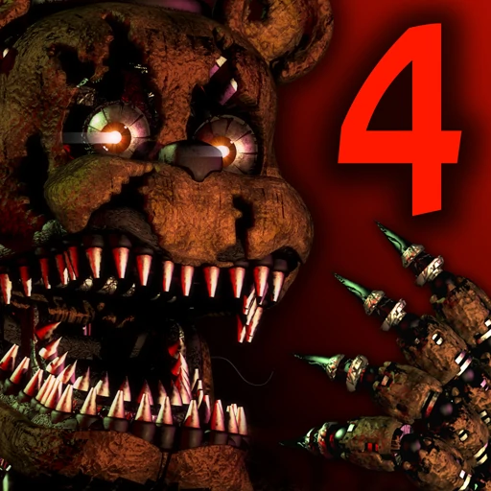
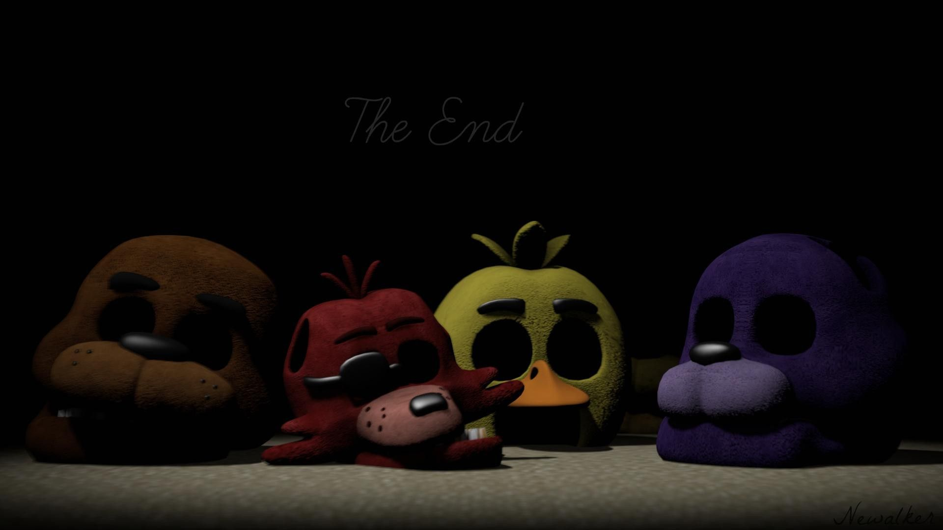
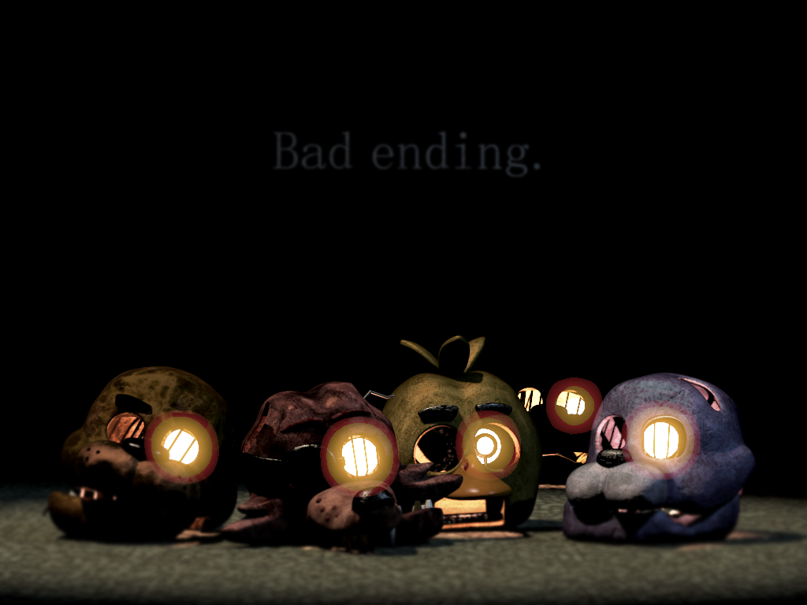
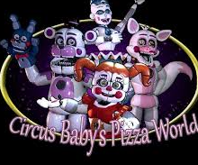

Slide 4
